Slide 1
Življenje Slovencev izven meja SHS

Slide 2
1) V Avstriji
Koroški Slovenci niso mogli razvijati svoje kulture.
Narodno zavedni duhovniki in kulturni delavci so bili preganjani.
S pojavom NACIZMA se je ponemčevanje stopnjevalo.

Slide 3
2) V Italiji
Tu je bilo najhuje.
Slovenci so bili izpostavljeni krutemu nasilju fašizma.
Prepovedana je bila raba slovenščine v javnosti.
Preganjali so narodno zavedne Slovence.

Slide 4
3) Na Madžarskem
Bili so, kot v Avstriji, deležni madžarizacije.

Slide 5
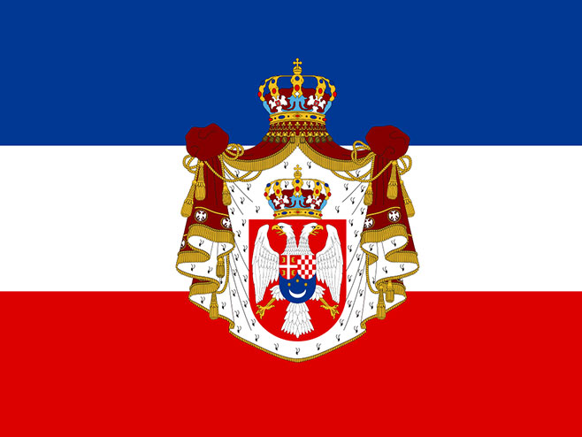
Kraljevina SHS

Slide 6
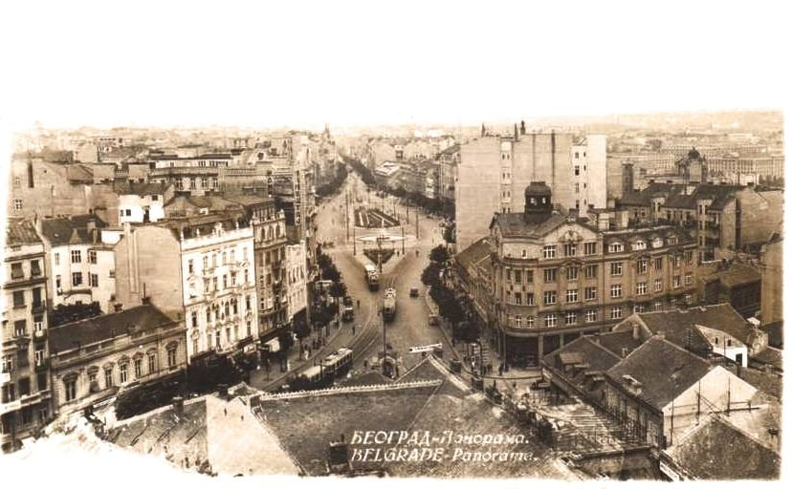
1) Oblikovanje ustave
Glavno mesto je postal BEOGRAD, kjer sta bila VLADA in PARLAMENT.
Parlament je moral sprejeti ustavo. Pojavilo se je vprašanje:
  ali naj bo oblast CENTRALIZIRANA ali naj bodo njeni deli AVTONOMNI?

Slide 7
2) Vidovdanska ustava (1921)
Ime države: Kraljevina Srbov, Hrvatov in Slovencev
Ureditev: Ustavna parlamentarna in dedna monarhija
Sestava: tri enakopravna ‘plemena’ (S., H., S.)
Uradni jezik: ‘srbsko-hrvaški-slovenski jezik’
Vodstvo: dinastija Karađorđevićev
Svoboščine državljanov:
  svoboda govora, tiska in veroizpovedi
  splošna volilna pravica (za moške) itd.

Slide 8
3) ŠESTOJANUARSKA DIKTATURA
(6. 1. 1929)
Razglasil jo je kralj Aleksander, ker je situacija v parlamentu in vlade bila zelo nestabilna (napetosti med hrvaškimi in srbskimi politiki).
Kralj je razpustil parlament, prepovedal delovanje političnih strank, ukinil je Vidovdansko ustavo.
Pri vladanju se je opiral na vojsko, policijo in tisk (cenzura!).
Kraljevino SHS preimenuje v Kraljevino Jugoslavijo, ki jo tvori 9 banovin (Slovenija spada pod Dravsko banovino).

Slide 9
4) Jugoslavija do 2. svetovne vojne
1934: atentat na kralja Aleksandra v Franciji
Nasledstvo prevzame sin, Peter II.
Po letu 1935 se oblast začne zbliževati s fašistično Italijo.
1939: nastane Banovina Hrvaška z visoko stopnjo avtonomije
Marec 1941 – Jugoslavija pristopi k trojnemu paktu
6. april 1941 – Nemčija napade Jugoslavijo

